Slide 1
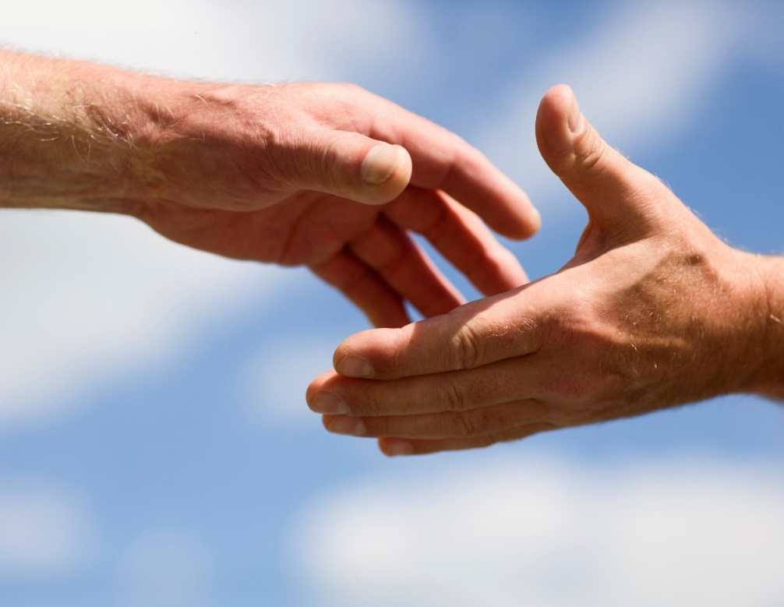
psycho educatie cursus
Zelfmanagement
CentrumBipolair GGzE

Slide 2
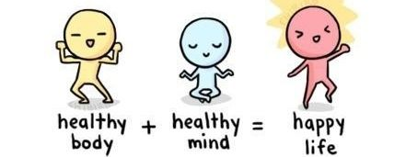

Slide 3
programma
a) Even herhalen
Symptomen van de stemmingsfasen
Triggers
Contragedrag
LICHT- BEWEGING- VOEDING- ALCOHOL- DRUGS en de effecten hiervan op je stemming
Hoe kan jezelf met je sociaal ritme en je leefstijl invloed hebben op je stemming ?

Slide 4
-circadiaans ritme
- slaap en licht
- metabool syndroom
- Vitamine D
- voeding en beweging
- alcohol en drugs
Acceptatie/ zelf verantwoordelijkheid nemen

Slide 5
Symptomen
S ( symptomen)

Slide 7
symptomen
Depressie -1 tot -4
Geremdheid
stemming
slaap
energie
denken ( vorm en inhoud)
functioneren
spraak
activiteit

Slide 8
Hypomanie –manie +1 tot +4
Ontremming
stemming
slaap
energie
denken ( vorm en inhoud)
functioneren
spraak
activiteit

Slide 9
S ( symptomen) T (triggers)

Slide 10
T =Triggers
zijn omstandigheden of gebeurtenissen die een stemmingsepisode kunnen uitlokken

Slide 11
Triggers
Traumatische gebeurtenissen
Drugs en alcoholgebruik
Langdurige slaaponthouding
Langdurige stress

Slide 12
C (contra gedrag)
S ( symptomen) T (triggers)

Slide 13
Contragedrag
Contragedrag is gedrag dat je bewust inzet en dat vaak tegengesteld is van hetgeen je stemming je ingeeft.
Contragedrag is tijdens de ontremming
vaak een remmende activiteit
Contragedrag is tijdens de depressie vaak een stimulerende activiteit.

Slide 14
programma
a) Even herhalen
Symptomen van de stemmingsfasen
Triggers
Contragedrag
LICHT- BEWEGING- VOEDING- ALCOHOL- DRUGS en de effecten hiervan op je stemming
Hoe kan jezelf met je sociaal ritme en je leefstijl invloed hebben op je stemming ?

Slide 15
Circadiaans Ritme
24 uurs biologisch ritme of slaap-waakritme
Slaap-waken
Hormonen
Lichaamstemperatuur
Stofwisseling
Ontlasting/urine
Honger

Slide 16
Balanceren tussen licht en donker
Zeitgebers / sociaal ritme
Melatonine
Lichttherapie
slaap

Slide 17
slaap
Trigger en symptoom
Om te kunnen slapen moet je WAKEN
slaap hygiëne

Slide 18
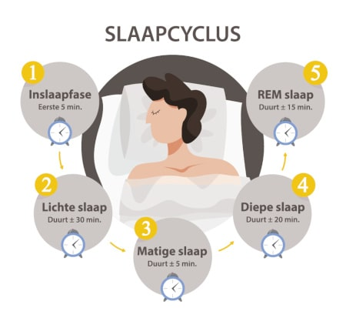
. Een slaapcyclus duurt circa 90 tot 120 minuten, per nacht zijn er ongeveer 5 slaapcycli, waarvan de eerste 3 de kernslaap vormen

Slide 19
Waarom word je dik als je slecht slaapt?
Er bestaan verschillende studies die aantonen dat er een relatie bestaat tussen slaap(tekort) en overgewicht. Slaapproblemen (slapeloosheid, snurken, slaapapneu, slaperigheid overdag ez) komt veel voor bij mensen met overgewicht en juist door slaaptekort wordt je nóg dikker. Een vicieuze cirkel dus. Maar er zijn oplossingen! Uit onderzoek blijkt dat volwassenen die afvallen met behulp van een eiwitrijk dieet beter slapen. En een goede nachtrust heeft weer een positief effect op het hongergevoel overdag.

Slide 20
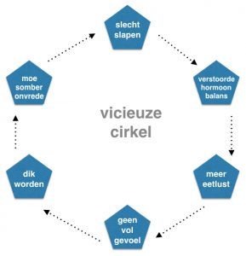

Slide 21
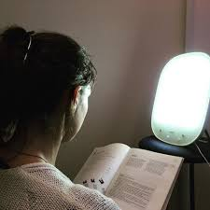
Lichttherapie

Slide 22


Slide 23
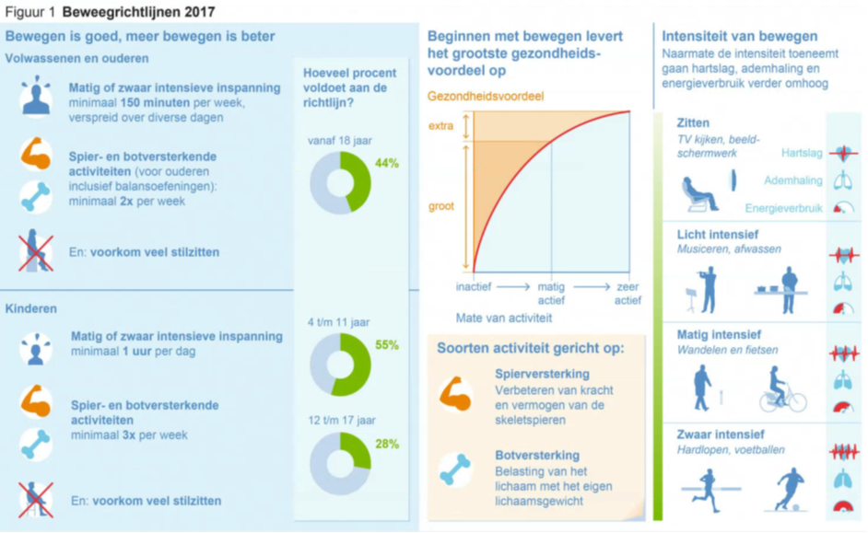

Slide 24
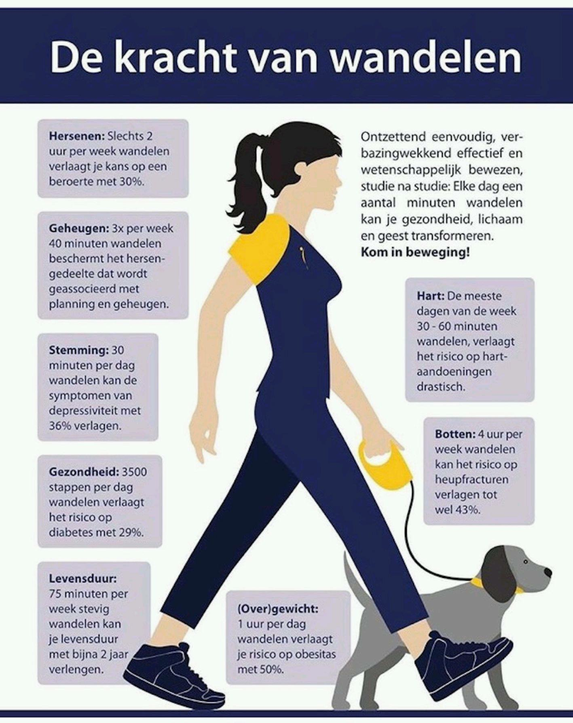

Slide 25
Metabool syndroom
Wat is het ?
risico’s en levensverwachting

Slide 26
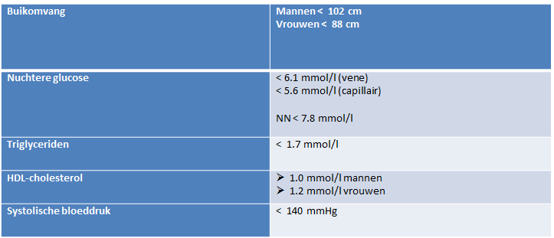

Slide 27
Vitamine D
Vitamine D is nodig om calcium uit de voeding in het lichaam op te nemen. Het is daarom belangrijk voor de groei en het behoud van stevige botten en tanden.
Zonlicht is de belangrijkste bron van vitamine D. Het lichaam kan onder invloed van zonlicht in de huid vitamine D zelf aanmaken.
Vitamine D zit ook in eten: vooral in vette vis, en met wat lagere gehaltes in vlees en eieren. Vitamine D wordt toegevoegd aan halvarine, margarine en bak- en braadproducten.

Slide 28
Gezondheidsraad:
De meeste mannen en vrouwen lijden, zonder het zelf te weten, aan een chronisch vitamine D-tekort
Vitamine D3 tegen botontkalking
Vitamine D3 belangrijk voor het immuunsysteem
Vitamine D3 tegen winterdepressie

Slide 29
ALCOHOL
Nederlands richtlijn:
drink geen alcohol of in ieder geval niet meer dan één glas per dag”, luidt nu het advies in het kort.
Belgische richtlijn:
maximaal 10 consumpties per week

Slide 30
Effecten van alcohol op stemming
Alcohol is een slechte brandstof voor de mens
Maakt je slaperig maar verstoort je slaap
Ontspant maar daarna meer angstig
Het verstoort je brein en je motoriek
Het ontremt en kan een trigger zijn voor zowel manie als depressie
(eerst vrolijk maar dan depressief)

Slide 31
ALCOHOL
Nederlands richtlijn:
drink geen alcohol of in ieder geval niet meer dan één glas per dag”, luidt nu het advies in het kort.
Belgische richtlijn:
maximaal 10 consumpties per week

Slide 32
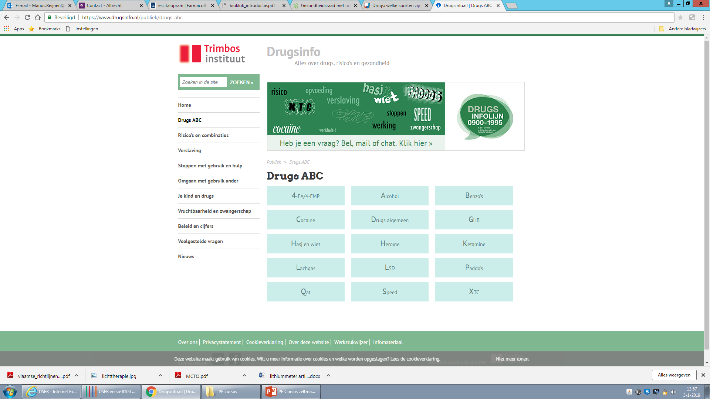
Middelen ( drugs)

Slide 33
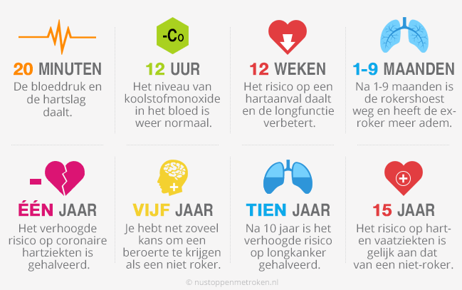
STOPPEN MET ROKEN !!!!!

